Slide 1

TUẦN 15
Hoạt động trải nghiệm
CHÀO MỪNG NGÀY THÀNH LẬP QUÂN ĐỘI NHÂN DÂN 22-12”
Khởi động
.Hát bài : Cháu thương chú bộ đội

Slide 2
Hoạt động 2. Kết nối
HS xem video giới thiệu Ngày thành lập quân đội nhân dân VN 22-12

Slide 3
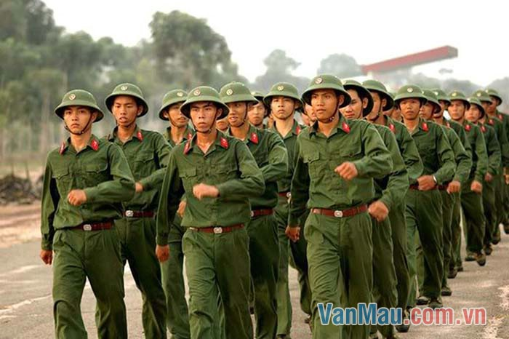
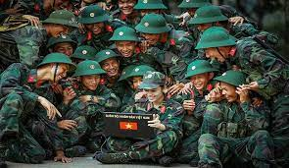

Slide 4
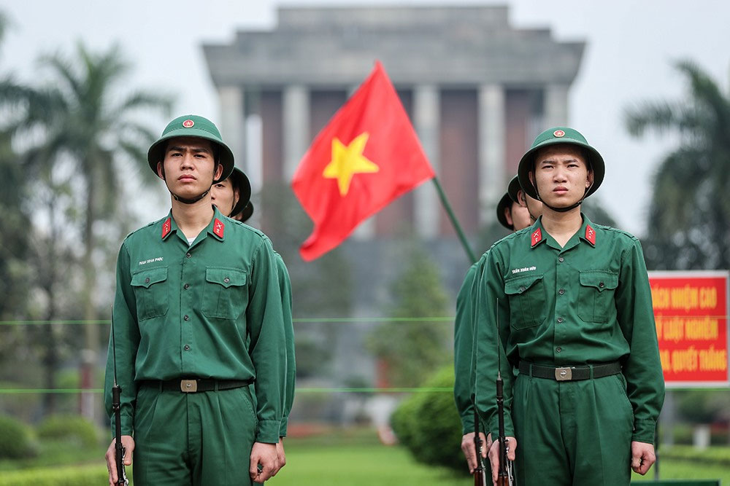

Slide 5
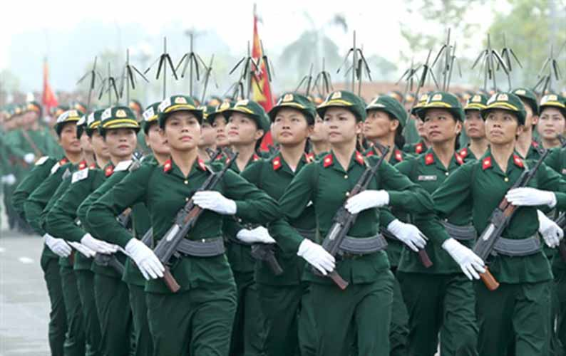

Slide 6
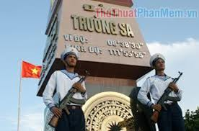
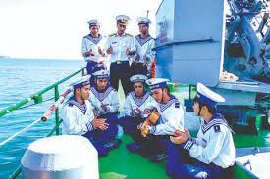

Slide 7
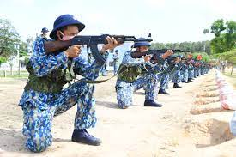

Slide 8
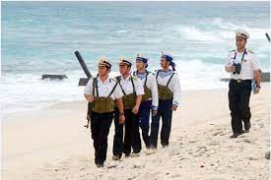

Slide 9
+ Chú bộ đội trong video làm nhiệm vụ gì?
Chú bộ đội làm nhiệm vụ ấy với mục đích gì?
+ Các chú bộ đội có phẩm chất gì?
+ Em học tập được gì sau khi xem video?

Slide 10
Các chú bộ đội luôn có tinh thần dũng cảm, tính tự lập rất cao, sẵn sàng đối mặt với khó khăn nên chúng ta cần học tập, rèn luyện theo tấm gương anh bộ đội Cụ Hồ.

Slide 11
Vận dụng
Nêu cảm nhận của mình sau buổi sinh hoạt.

